Slide 1

Thực đơn ngày 20/9/2024

Slide 2
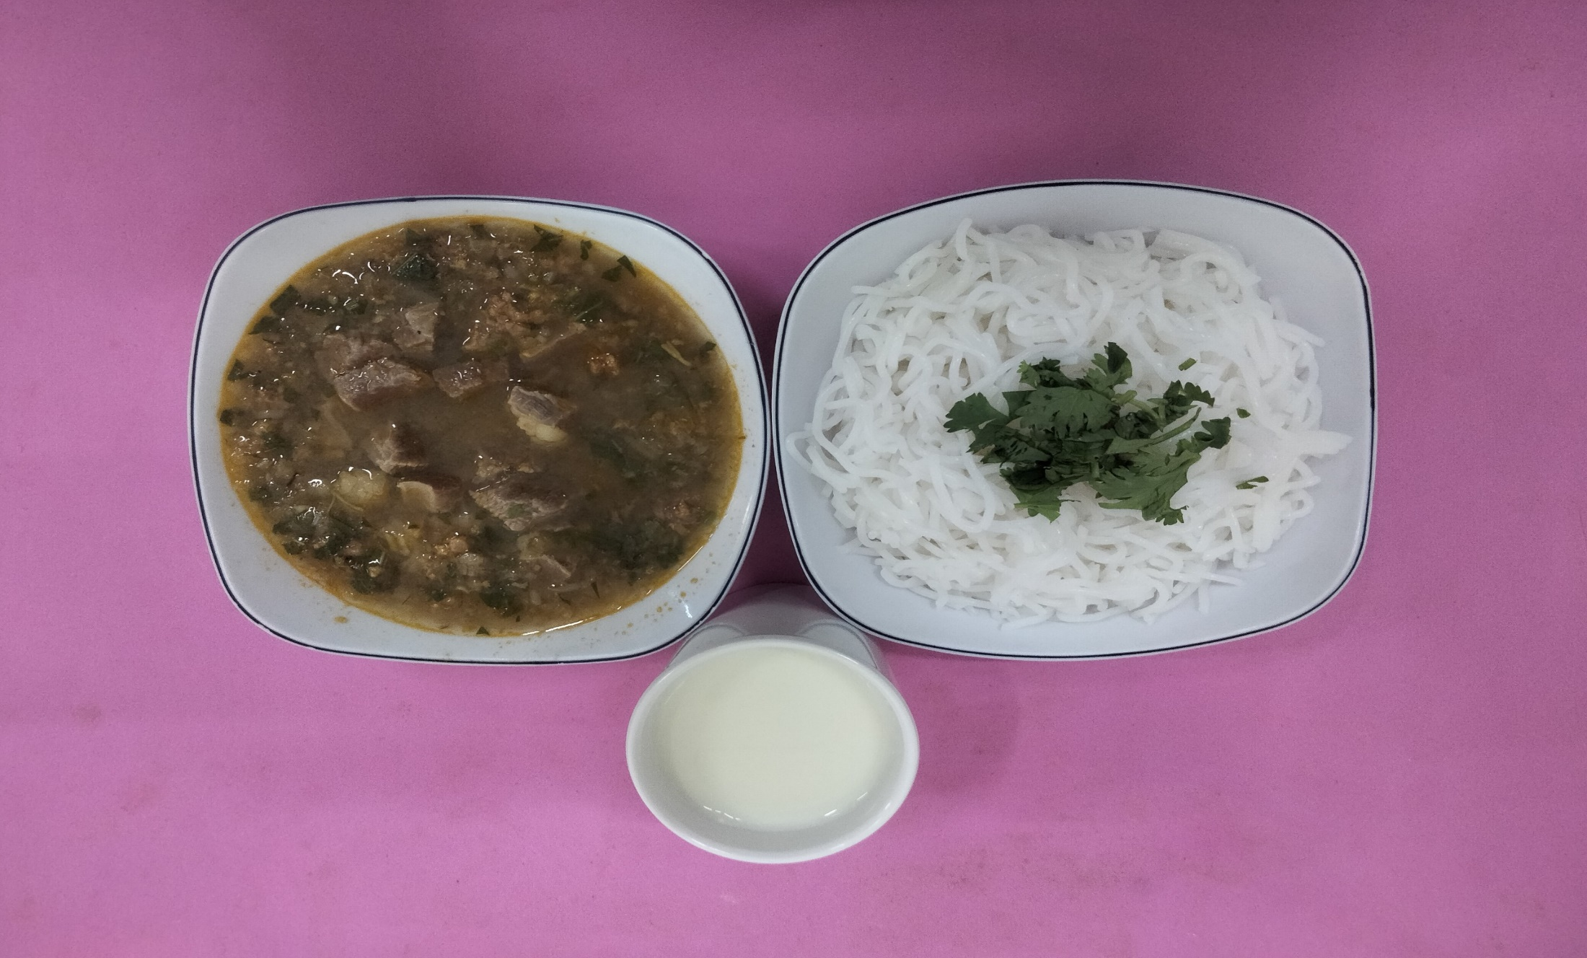
BUỔI SÁNG:
Bún bò Huế (giá, thịt bò)
Sữa

Slide 3
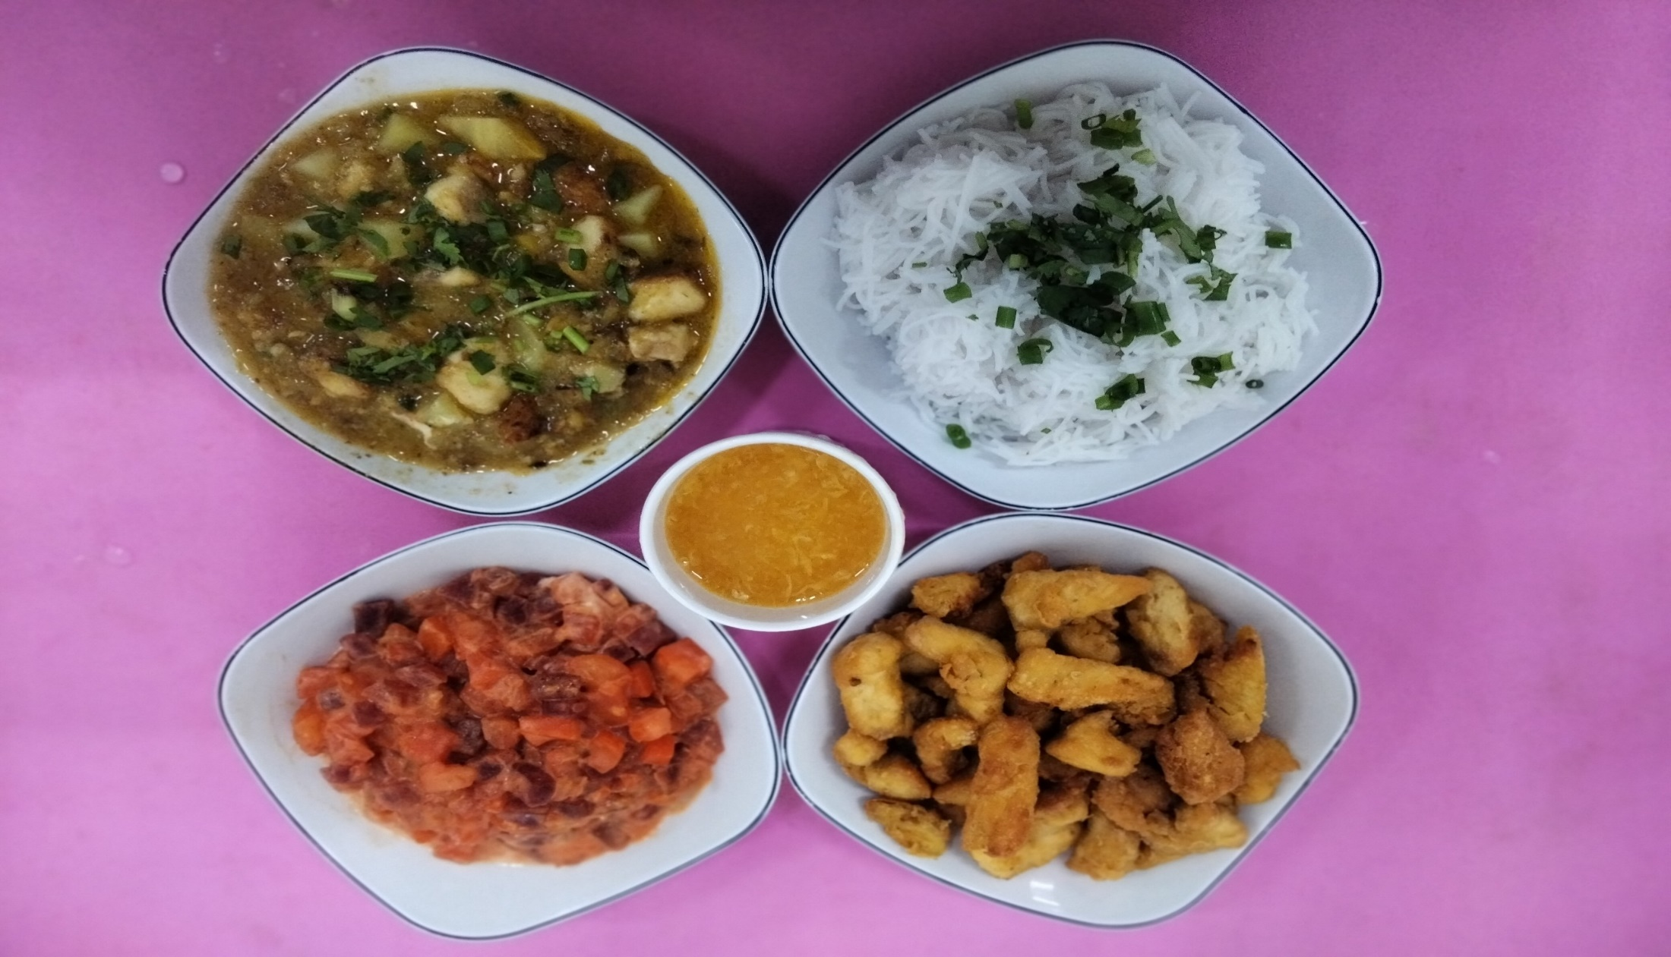
BUỔI TRƯA:
Món mặn: Gà rán, salde rau củ sốt mayonaire
Món canh: Cà ri cá nấu khoai tây, bún khô
Tráng miệng: Nước cam

